Slide 1

AES
Advanced Encryption Standard
Notes:
Guten Morgen. Mein Name ist Manuel Gugger und darf heute mit Ihnen meine erste Prüfungslektion für das Lehrdiplom absolvieren. Sie haben schon einige Verschlüsselungstechniken angeschaut, heute möchte ich mit eine neue Verschlüsselungstechnik anschauen, welche in der Informatik weit verbreitet ist.

Slide 2







Internet
Webbrowser
Cookie (mit sensiblen Daten)
Notes:
Sie mögen sich erinnern, letzte Woche haben Sie Cookies kennengelernt. Diese speichern Daten, welche Sie mit einer Webseite wie Instgram, Facebook oder waedenswil.ch austauschen über das Internet. Da teilweise auch sensible Daten drinstehen können (bspw. Ihre Identität), wird die Übertragung des Cookies verschlüsselt, so dass dieses nur für Sie und die Webseite, an welche Sie das Cookie senden, einsehbar ist.

Slide 3
Internet
Webbrowser

Slide 4



AES
Internet
Notes:
Die Verschlüsselung funktioniert mittels AES, dem Algorithmus, welchen wir uns heute anschauen werden.

Slide 5


Rückblick: Caesar-Verschlüsselung
Schlüssel: D (oder 3)
“Ich mag Ananas auf der Pizza!”
“Lfk pdj Dqdqdv dxi ghu SlCCd!”
Notes:
Bevor wir uns allerdings den AES-Algorithmus anschauen, möchte ich kurz mit Ihnen den Caesar-Algorithmus und den Vigenère-Algorithmus nochmals revue passieren lassen. Wir haben einen Schlüssel D (oder Verschiebe-Distanz 3) und einen Klartext, welcher ich gerne für mich behalten und deshalb verschlüsseln möchte. Dies funktioniert mittels verschieben des Alphabets um die Distanz am Schlüssel, A wird somit mit D substituiert. Wenn ich diese Substitution auf alle Buchstaben anwende, erhalte ich den Geheimtext. Wie viele mögliche Schlüssel kann es maximal geben? Das macht es sehr einfach, den Algorithmus zu knacken.

Slide 6
Rückblick: Caesar-Verschlüsselung
A | B | C | D | E | F | G | H | I | J | K | L | M | N | O | P | Q | R | S | T | U | V | W | X | Y | Z
D | E | F | G | H | I | J | K | L | M | N | O | P | Q | R | S | T | U | V | W | X | Y | Z | A | B | C
“Ich mag Ananas auf der Pizza!”
Substitution

Slide 7
Rückblick: Caesar-Verschlüsselung
A | B | C | D | E | F | G | H | I | J | K | L | M | N | O | P | Q | R | S | T | U | V | W | X | Y | Z
D | E | F | G | H | I | J | K | L | M | N | O | P | Q | R | S | T | U | V | W | X | Y | Z | A | B | C
“Ich mag Ananas auf der Pizza!”
“Lfk pdj Dqdqdv dxi ghu SlCCd!”
Substitution

Slide 8
Rückblick: Vigenère
GEHEIM
“Ich mag Ananas auf der Pizza!”
“Lfk pdj Dqdqdv dxi ghu SlCCd!”
Notes:
Schauen wir uns noch kurz Vigenère an, möchte kurz jemand Vigenère erklären? Bei Vigenère machen wir zu beginn eine Schlüsselexpansion, wobei wir den Schlüssel jeweils soviele Mal hintereinander reihen, dass jeder Buchstabe einen eigenen Caesar-Schlüssel bekommt. Nach dieser Schlüsselexpansion haben wir dann die Substitutions-Tabelle, wo wir jeden Buchstaben gemäss dem Buchstaben im Schlüssel substitutionieren, genau so wie Caesar das macht.

Slide 9
Rückblick: Vigenère
Ich mag Ananas auf der Pizza
GEH EIM GEHEIM GEH EIM GEHEI
Schlüsselexpansion
“Ich mag Ananas auf der Pizza!”
“Lfk pdj Dqdqdv dxi ghu SlCCd!”

Slide 10
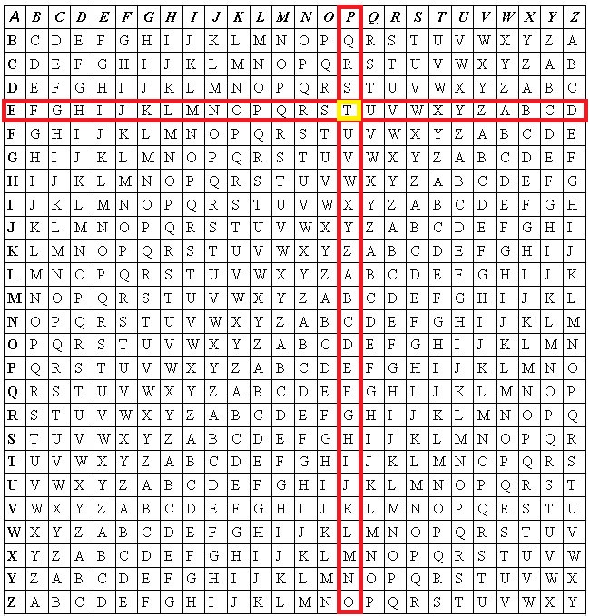
Rückblick: Vigenère
Ich mag Ananas auf der Pizza
GEH EIM GEHEIM GEH EIM GEHEI
Schlüsselexpansion
“Ich mag Ananas auf der Pizza!”
“Lfk pdj Dqdqdv dxi ghu SlCCd!”
Substitution

Slide 11
Rückblick: Vigenère
Ich mag Ananas auf der Pizza
GEH EIM GEHEIM GEH EIM GEHEI
Schlüsselexpansion
“Ich mag Ananas auf der Pizza!”
“Lfk pdj Dqdqdv dxi ghu SlCCd!”
“Ogo qis Grhrie gym hmd Vmgdi!”
Substitution

Slide 12
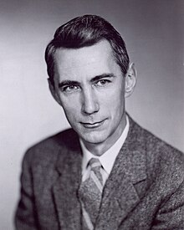
Prinzipien von Shannon (1945)
Konfusion:
Zwischen dem Klartext, dem Schlüssel und dem Geheimtext darf keine Beziehung erkennbar sein.
Diffusion:
Bei einer minimalen Änderung im Klartext wird ein möglichst unterschiedlicher Geheimtext erzeugt.
Notes:
Shannon hat 1945 2 Prinzipen aufgestellt, nämlich Konfusion und Diffusion, welche Verschlüsselungsalgorithmen erfüllen, um sicher zu sein. Konfusion besagt, dass zwischen dem Klartext, dem Schlüssel und dem Geheimtext keine Beziehung erkennbar sein darf. Diffusion besagt, dass bei jeder Änderung im Klartext eine völlig unterschiedlicher Geheimtext erzeugt werden soll, um ebenfalls Rückschlüsse auf den Klartext zu verunmöglichen. Nun sind Sie dran, überlegen Sie sich kurz mit ihrem Banknachbar, ob Caesar und Vigenère diese Anforderungen erfüllen!

Slide 13
Prinzipien von Shannon (1945)
Konfusion:
Zwischen dem Klartext, dem Schlüssel und dem Geheimtext darf keine Beziehung erkennbar sein.
Diffusion:
Bei einer minimalen Änderung im Klartext wird ein möglichst unterschiedlicher Geheimtext erzeugt.
Aufgabe: Besprechen Sie mit Ihrer Banknachbarin / Ihrem Banknachbar, ob Caesar und Vigenère die obigen Anforderungen erfüllen!

Slide 14

 | Konfusion | Diffusion
Caesar
Vigenère
Ersichtliche Beziehung zwischen Klartext und Geheimtext
Es wird keine völlig andere Ausgabe erzeugt, da alle Buchstaben um die gleiche Anzahl verschoben werden
Schlüssellänge lässt Rückschlüsse zur Beziehung auf Klartext zu
Bei einer minimalen Änderung im Klartext ändern sich lediglich die geänderten Stellen im Geheimtext
Notes:
Sowohl Caesar als auch Vigenère erfüllen die Anforderungen nicht vollständig. Einerseits haben wir eine ersichtliche Beziehung zwischen Schlüssel und Geheimtext, da der ganze Schlüssel oder bei Vigenère Teile des Schlüssels wiederverwendet werden. Somit ist das Prinzip der Konfusion nicht erfüllt, da Muster auftauchen können im Text. Diffusion wird nicht erfüllt, da bei der Änderung von einem Buchstaben im Klartext sich auch nur 1 Buchstabe im Geheimtext ändert, idealerweise sollten sich ja alle Buchstaben ändern.

Slide 15
AES
I
C
H
M
A
G
A
N
A
N
A
S
A
U
F
D
Notes:
Kommen wir nun zu AES, dem Advanced Encryption Standard. Sie sehen, ich habe hier die Buchstaben meines Textes in die blauen Vierecke eingeordnet. AES ist eine sogenannte Blockchiffre, dabei ist jedes Viereck bzw. Block 1 Byte, somit haben wir insgesamt 16 Bytes.

Slide 16
AES
I
C
H
M
A
G
A
N
A
N
A
S
A
U
F
D
Notes:
Natürlich haben wir bei einer längeren Nachricht ganz viele solcher Blöcke. Als erstes werden die Buchstaben nun in Hexadezimale Zahlen umgewandelt, damit wir binäre Rechenoperationen verwenden können.

Slide 17
AES
73
43
48
4D
41
41
47
41
4E
41
4E
41
53
41
55
46

Slide 18
AES
Schlüsselexpansion
73
43
48
4D
41
41
47
41
4E
41
4E
41
53
41
55
46
Welchen Algorithmus kennen Sie, der auch eine Schlüsselexpansion macht?
Notes:
Kommen wir nun zum ersten Schritt, der Schlüsselexpansion. Welcher Algorithmus macht dies ebenfalls? Es funktioniert mathematisch nicht genau gleich wie bei Vigenère, aber die Idee dahinter ist ähnlich. Nun nehmen wir den ersten diesen sogenannten Rundenschlüssel und machen eine XOR-Verknüpfung mit unseren hexadezimalen Werten. Wir könnten somit nun sagen, die Daten sind schonmal verschlüsselt, aber es wäre nicht schwierig, den Klartext wiederherzustellen.

Slide 19

AES
Schlüsselexpansion
Rundenschlüssel
73
43
48
4D
41
41
47
41
4E
41
4E
41
53
41
55
46

Slide 20
AES
Schlüsselexpansion
Rundenschlüssel
73
43
48
4D
41
41
47
41
4E
41
4E
41
53
41
55
46

Slide 21
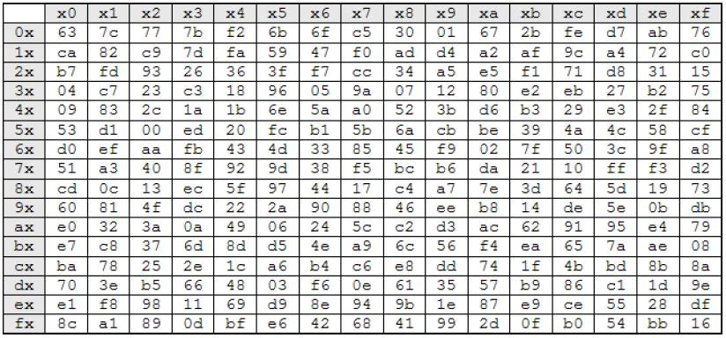
AES
Schlüsselexpansion
Rundenschlüssel
73
43
48
4D
Die Tabelle ist öffentlich zugänglich!
→ Regel von Kerckhoff
Substitution
41
41
47
41
4E
41
4E
41
53
41
55
46
Welchen Algorithmus kennen Sie, der auch eine Substitution macht?
Notes:
Deshalb ersetzen wir nun in unserem Geheimtext jeden Wert gemäss einer Vordefinierten Substitutionstabelle, ähnlich zu Vigenère. Wie schon vorhin besprochen mit dem Prinzip der Diffusion, reicht eine einfache Substitution nicht aus.

Slide 22
AES
Schlüsselexpansion
Rundenschlüssel
1
2
3
4
Substitution
1
2
3
4
Zeilen verschieben
1
2
3
4
1
2
3
4
Notes:
Deshalb werden im nächsten Schritt die Zeilen verschoben, die erste Zeile bleibt gleich, die zweite Zeile wird um 1 nach Links verschoben, die dritte um um 2 und die vierte um 4.

Slide 23
AES
Schlüsselexpansion
Rundenschlüssel
1
2
3
4
Substitution
2
3
4
1
Zeilen verschieben
3
4
1
2
4
1
2
3

Slide 24
AES
Schlüsselexpansion
Rundenschlüssel
Substitution
Zeilen verschieben
Spalten mischen
Notes:
Danach werden als letzter Schritt noch die Spalten gemischt, dabei werden mit einer mathematischen Umrechnung analog einer Matrizenmultiplikation mit dem Vektor der Spalte die Werte innerhalb der Spalte verändert. Welchem Prinzip von Shannon dienen diese letzten beiden Schritte?

Slide 25
AES
Schlüsselexpansion
Rundenschlüssel
Substitution
Zeilen verschieben
Spalten mischen

Slide 26
AES
Schlüsselexpansion
Rundenschlüssel
Substitution
Zeilen verschieben
Spalten mischen
Welches von Shannons Prinzipien erfüllen die letzten 2 Schritte?

Slide 27
AES
Schlüsselexpansion
Rundenschlüssel
Substitution
N Runden
Zeilen verschieben
Spalten mischen
Schlussrunde
Notes:
Der Diffusion, da eine Änderung im Klartext einen Einfluss auf mehrere Werte im Ausgabewert haben. Wir erhalten eine grössere Sicherheit, wenn wir diese Schritte mehrmals ausführen, weshalb bei AES mindestens 10 Runden ausgeführt werden.

Slide 28
AES & Cipher Block Chaining
AES
Notes:
Nun haben wir allerdings erst einen Block verschlüsselt. Unsere Nachricht ist aber läneger, daher haben wir noch mehr unverschlüsselte Blöcke. Wie Sie gleich in der Übung sehen werden, reicht es nicht aus, jeden Block einzeln zu verschlüsseln, da sonst Muster weiterhin erkennbar sein können. Deshalb werden diese Blöcke verkettet, dem sogenannten Cipher Block Chaining. Der erste Cipherblock wird mit dem zweiten Klartextblock verknüpft mittels einer mathematischen Operation, XOR. Danach wird der resultierende Block wieder mittels AES verschlüsselt. Wir verketten somit die Blöcke miteinander, um unsere gesamte Nachricht zu verschlüsseln.

Slide 29
AES & Cipher Block Chaining
AES
AES

Slide 30
AES & Cipher Block Chaining
AES
AES
AES
AES

Slide 31
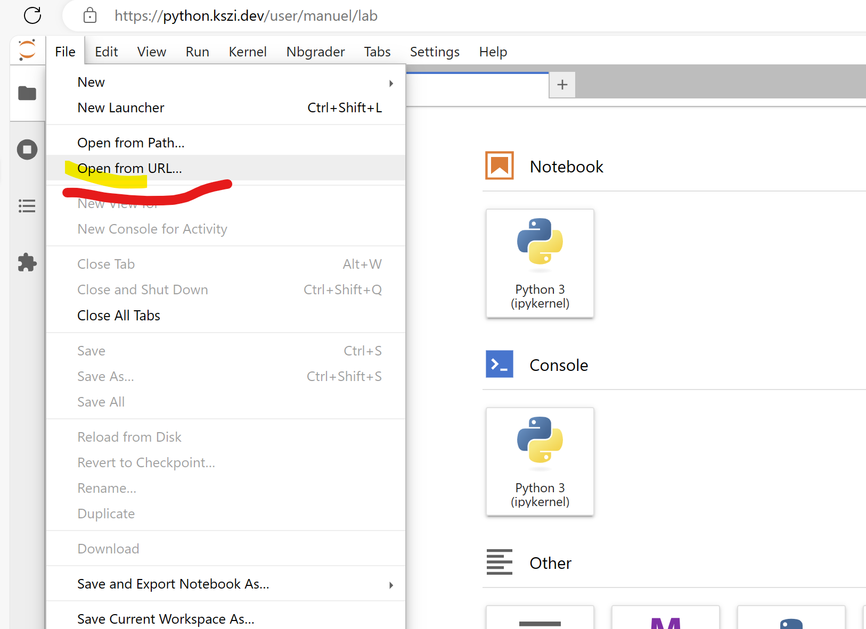
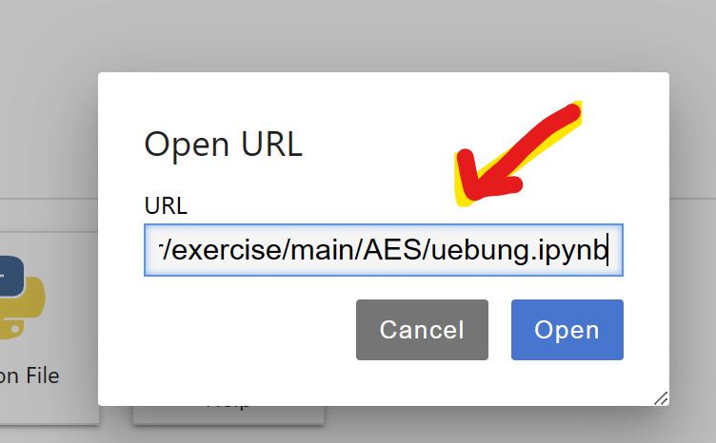
Übung
Öffnen Sie im Browser die URL https://t.ly/VBFq5
Alternativ: https://github.com/mgugger/exercise
Kopieren Sie den Link unter “Direktlink AES-Verschlüsselung”
Öffnen Sie den Link in Jupyter Notebooks (URL) auf python.kszi.dev

Slide 32
Verstärken der Konfusion und Diffusion
Schlüsselexpansion
Rundenschlüssel
Konfusion
Substitution
Zeilen verschieben
N Runden
Diffusion
Spalten mischen
Schlussrunde

Slide 33




1997: Ausschreibung von NIST mit Anforderungen für AES
2000: Gewinner-Algorithmus wurde bestimmt

